Slide 1
Aula 5-Funções
Matheus Cumpian, Matheus Rosica

Slide 2
Funções e procedimentos
São trechos de código que são escritos uma vez e podem ser chamados diversas vezes dentro do seu programa. Quando chamamos ela de dentro do programa ela é tipo um “atalho” ao comando original.
Ex: uma função que verifica se o número é positivo, você a escreve uma vez e sempre que quiser usá-la chama ela no código.
Quando fazemos o comando “quando botão.clique fazer” no appinventor estamos chamando uma função predefinida do appinventor que encontra o botão e liga com o nosso código, como seria muito usada, quando criaram o appinventor fizeram esse atalho

Slide 3
Como Funcionam
Você deve definir que aquele trecho será uma função ou procedimento ao escrevê-lo e depois disso pode invocá-lo em qualquer trecho do seu programa para fazer tudo que estava escrito.
Pode ser usada para completamente os textos de uma tela, caso você precise fazer várias vezes vai ser só chamar a função que ela executa.
Ao chamar a função é possível passar os valores que ela precisa para funcionar, os chamados parâmetros, como uma função de soma que ao chamá-la você passa 2 números e ela retorna o resultado.
Ex: soma(5,9) nesse caso os parâmetros são 5 e 9

Slide 4
Estrutura
Vamos explicar linha a linha
na primeira linha é definida que vai ser criada uma função e o tipo de retorno dela, no caso será um int.
Ainda na primeira linha é escrito o nome da função e os parâmetros para ser chamada.
Dentro temos o que será executado na função, no caso sendo a soma
Na última linha temos a saída da função que vai ser o resultado
Abaixo temos como ela seria chamada no código
E como seria a sua saída na tela
Função int soma(num1,num2)
{
resultado =num1+num2
retornar resultado
}
No programa:
imprimir soma(3+4)
Saída na tela:
7

Slide 5
Função X Procedimento
Funções podem parâmetros e um valor de resultado como a função (soma) vai retornar um número da soma dos números
Ex: soma(4,8) vai devolver o valor 12, que pode ser utilizado ou armazenado em alguma variável.
Procedimentos são executados, podem ter parâmetros também, mas não têm um valor de resultado.
Ex: Procedimento que apaga textos escritos em uma legenda
Apagar(legenda1) nesse caso a legenda1 é o parâmetro do procedimento, e ele vai apagar o texto sem ter um valor de saída

Slide 6
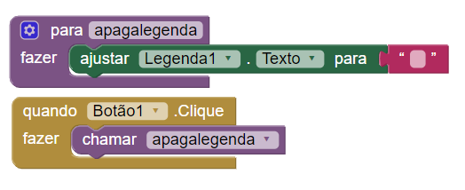
Procedimento
Esse procedimento ao ser executado apaga o que está escrito na legenda1.
Ele pode ser chamado em qualquer ponto do código com “chamar apagalegenda”.

Slide 7
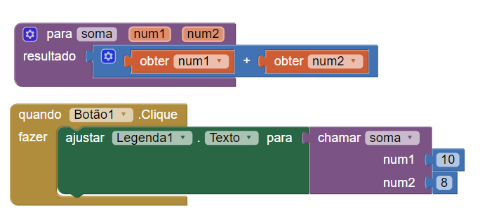
Função
Esse a é a função de soma de 2 números, para criá-la é definido que ela precisa de num1 e num2 como parâmetros.
O que ela faz é obter o valor dos números, somá-los e entregar como resultado.
Ao chamar a função no código temos que chamar “soma” e passar os valores dos parâmetros num1 e num2 para serem somados, o resultado nesse caso será impresso em uma legenda

Slide 8
Atividade
Fazer uma calculadora

Slide 9
Obrigado
Forms

